Slide 1
Tiere und Müll
Tiere sterben wegen Müll

Slide 2
Tiere denken Müll wär´ Essen
VIELE Tiere sterben an Müll ,weil sie denken das wär´ was zu Essen
VIELE Tiere verhaken sich in den Fischernetzen
VIELE Tiere sterben auch wegen verschmutzten und verseuchten Gewessern

Slide 3
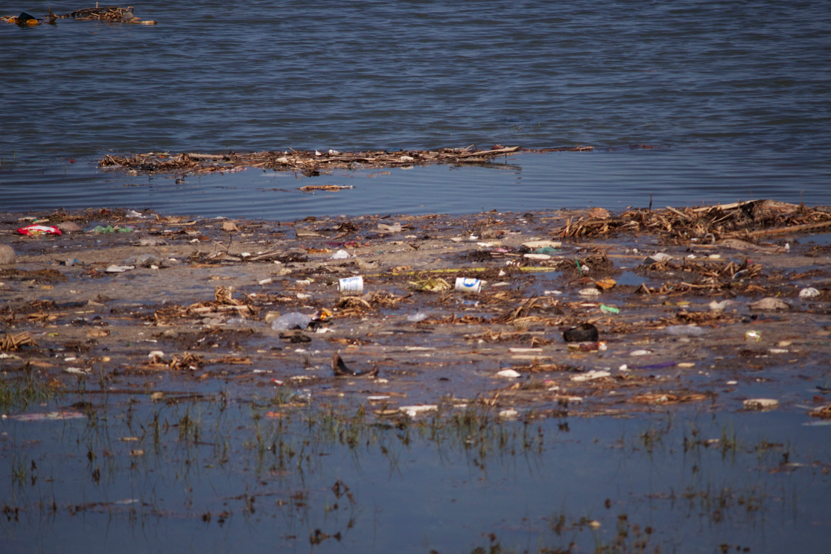
Verschmutzte MEERE
Sueddeutsch.de

Slide 4
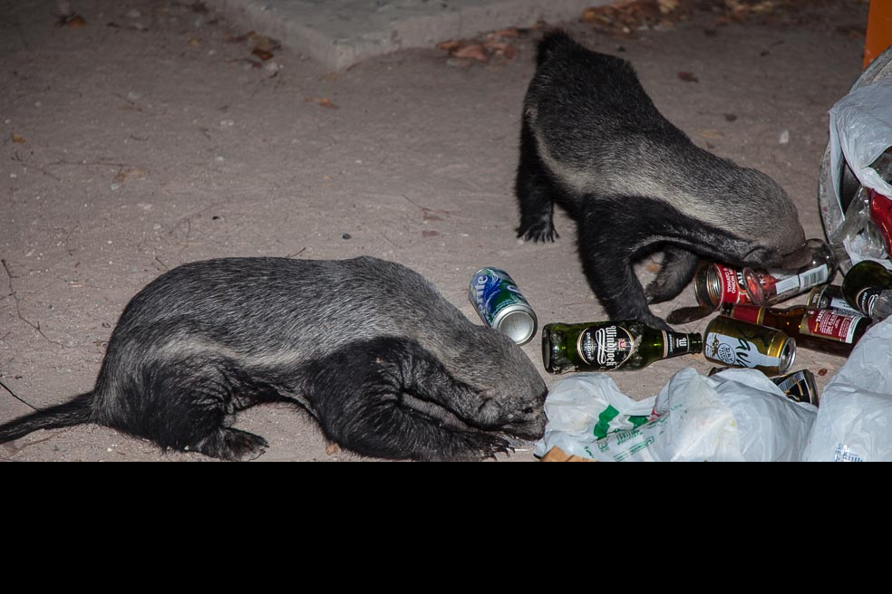
TIERE DIE MÜLL ESSEN
Dia-faszination-natur-afrika.de

Slide 5
Projekt: Tiere und Müll
Erich-Kästner-Realschule Gladbeck
Klasse 6a
Fidan KARABÜGÜL

